Slide 1

第21章
地址映射，
差错报告和多播
21.1

Slide 2
21-1 地址映射
将分组传递到主机或路由器需要两级地址: 逻辑地址 和 物理地址. 我们需要将一个逻辑地址映射成为它对应的物理地址，反过来也一样。这可以通过静态或动态映射完成。
讨论:
逻辑地址映射到物理地址
物理地址映射到逻辑地址
21.2

Slide 3
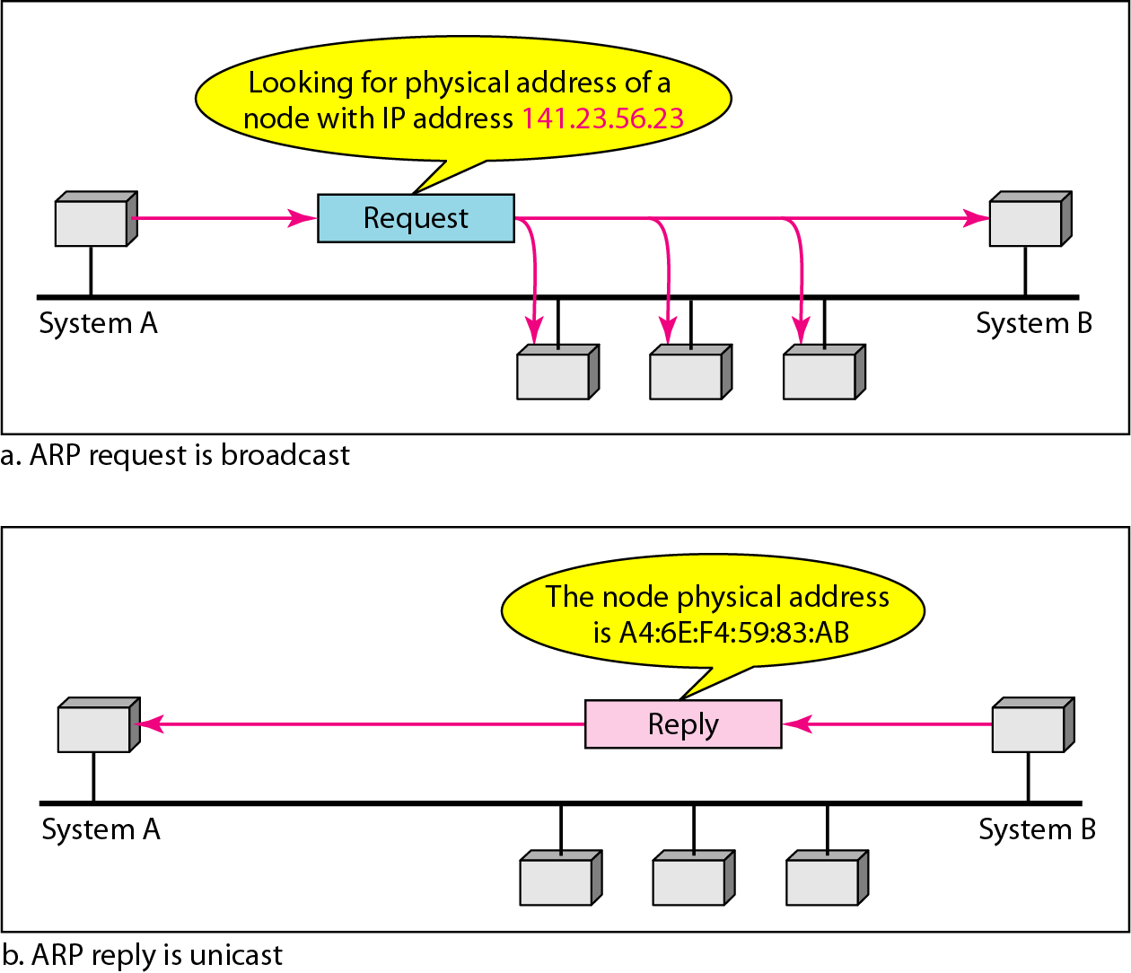
图 21.1 ARP 操作
21.3

Slide 4
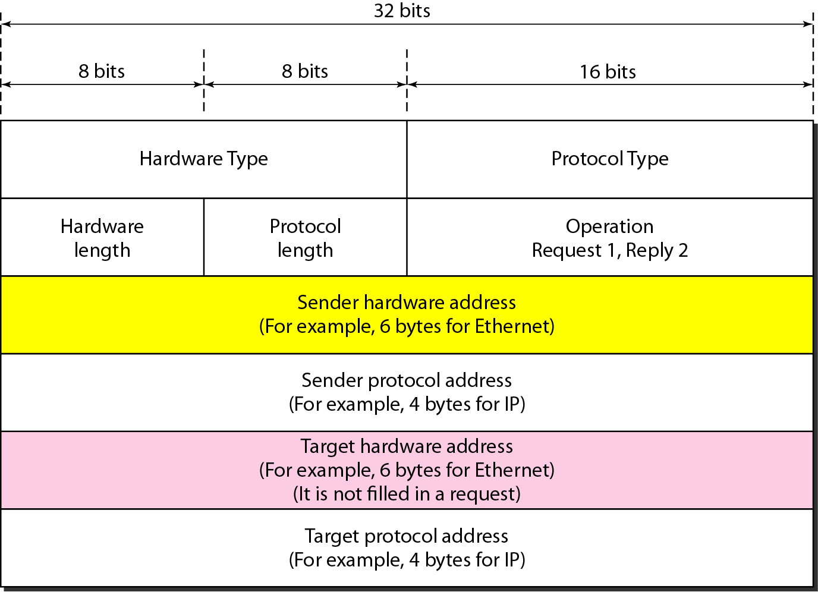
图 21.2 ARP 分组
21.4

Slide 5
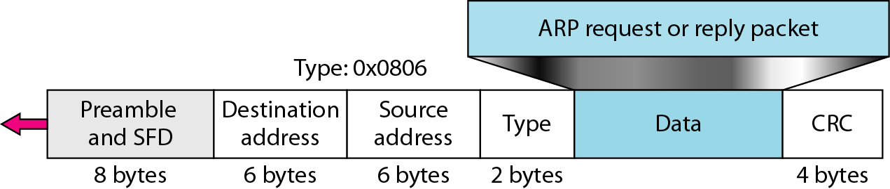
图 21.3 ARP 分组的封装
21.5

Slide 6
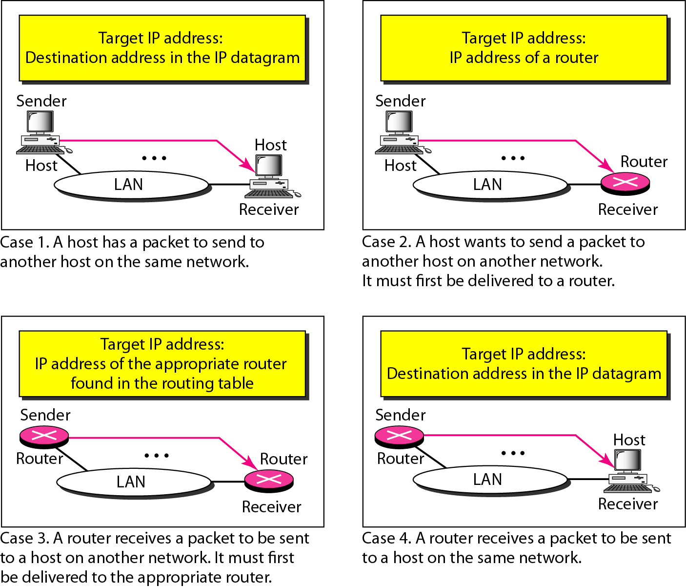
图 21.4 使用ARP的四种情况
21.6

Slide 7

注意
ARP 请求报文是广播发送; ARP 回答报文是单播发送.
21.7

Slide 8
例 21.1
一个主机的IP地址为130.23.43.20，物理地址为B2:34:55:10:22:10，它有一个分组想要发送给另一个主机，其IP地址为130.23.43.25，物理地址为 A4:6E:F4:59:83:AB（第一个主机并不知道该物理地址） 。两个主机在同一个网络上。试说明ARP请求与回答分组如何封装在以太网帧中。
解答
图 21.5 显示了ARP请求与回答分组。注意：此时ARP数据字段是28个字节，而单个地址不适合用4字节表示界限，这就是我们为什么不以4字节界限表示这些地址
21.8

Slide 9
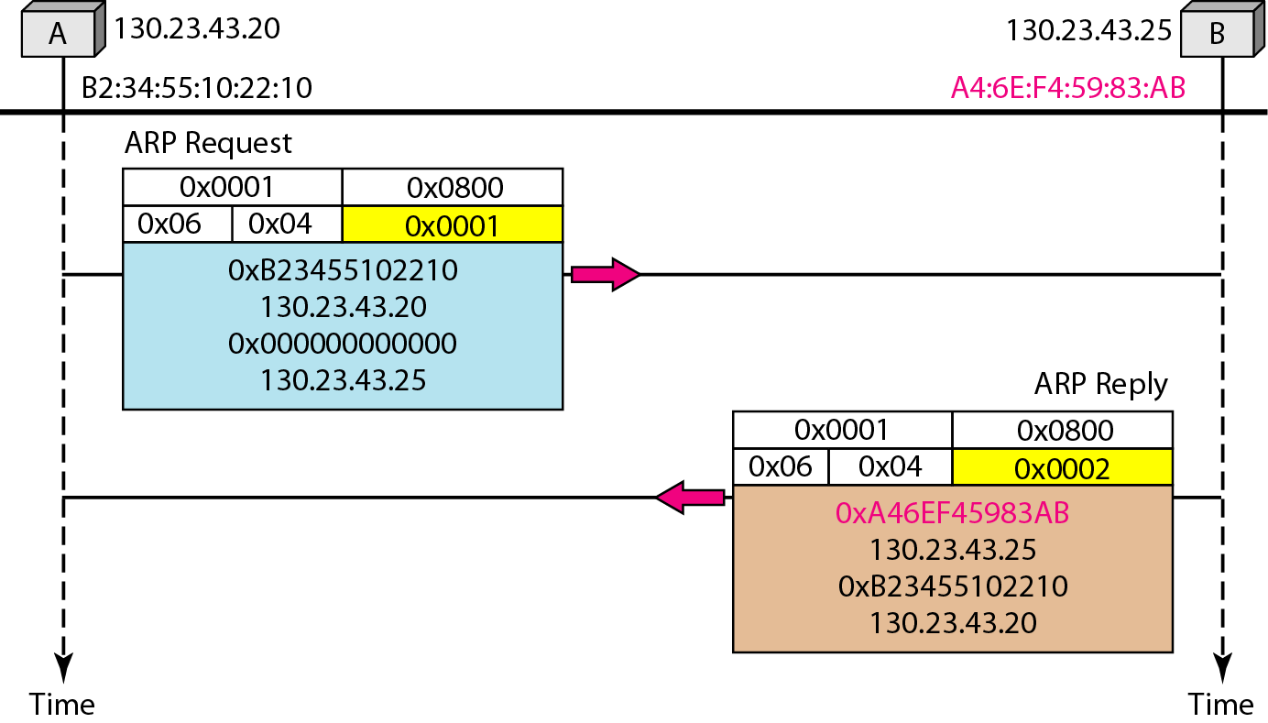
图 21.5 例21.1, ARP 请求与回答分组
21.9

Slide 10
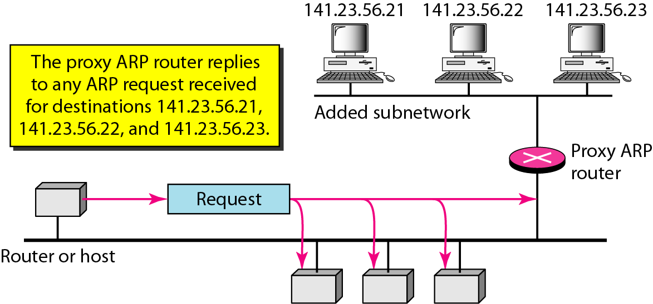
图 21.6 代理ARP
21.10

Slide 11
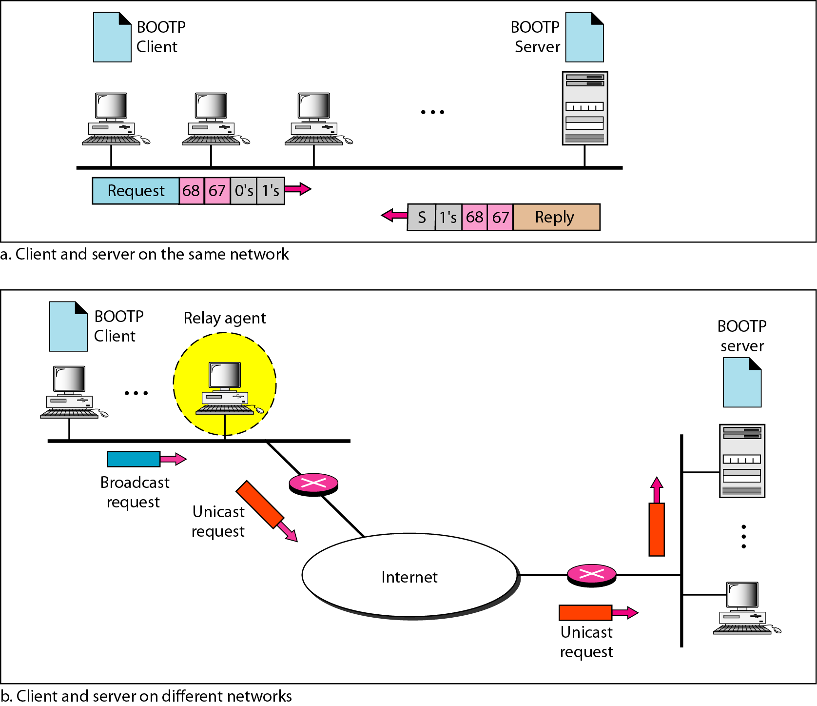
图 21.7 在同一 网络上和不同网络上的BOOTP客户和服务器
21.11

Slide 12
注意
DHCP 提供可以是人工的或自动的静态或动态的地址配置。
21.12

Slide 13
21-2 ICMP
IP 协议没有差错报告或差错纠正机制。IP协议还缺少一种为主机和管理查询的机制。因特网控制报文协议(ICMP) 就是为了弥补上述两个缺点而设计的，它是配合IP协议使用的。
讨论:
报文类型 报文格式 差错报告和查询
调试工具
21.13

Slide 14
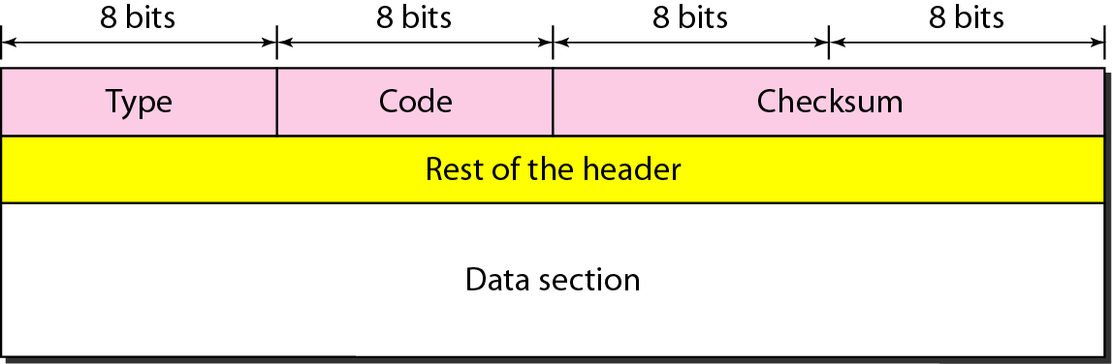
图 21.8 ICMP 报文一般格式
21.14

Slide 15
注意
ICMP 总是向原始的源方报告差错报文。
21.15

Slide 16
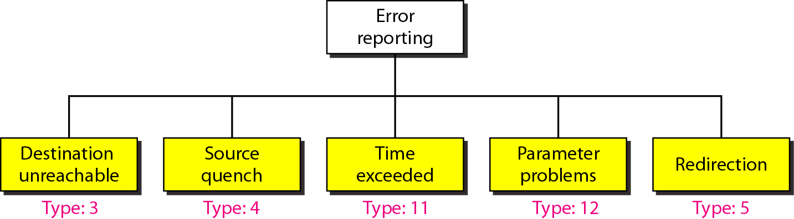
图 21.9 差错报告报文
21.16

Slide 17
注意
关于ICMP 差错报文有下列要点:
❏ 对于携带ICMP差错报文的数据报，不再产生ICMP差错 报文。
❏ 对于分段的数据报文，如果不是第一个分段则不产生ICMP 差错报文。
❏ 对于多播地址的数据报文，不产生ICMP 差错报文。
❏ 具有特殊地址的数据报文，如127.0.0.0或者0.0.0.0，不产生ICMP差错报文。
21.17

Slide 18
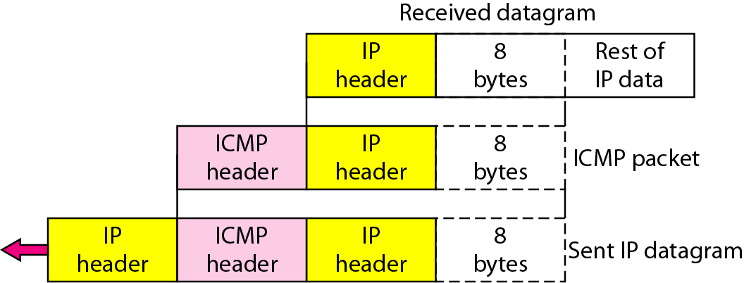
图 21.10 差错报文的数据字段的内容
21.18

Slide 19
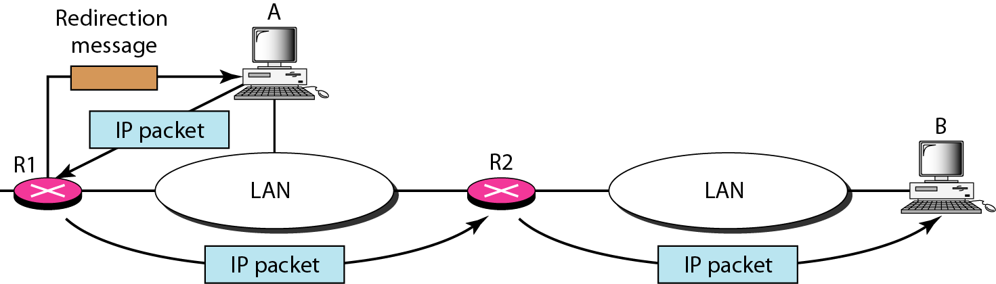
图 21.11 重定向概念
21.19

Slide 20
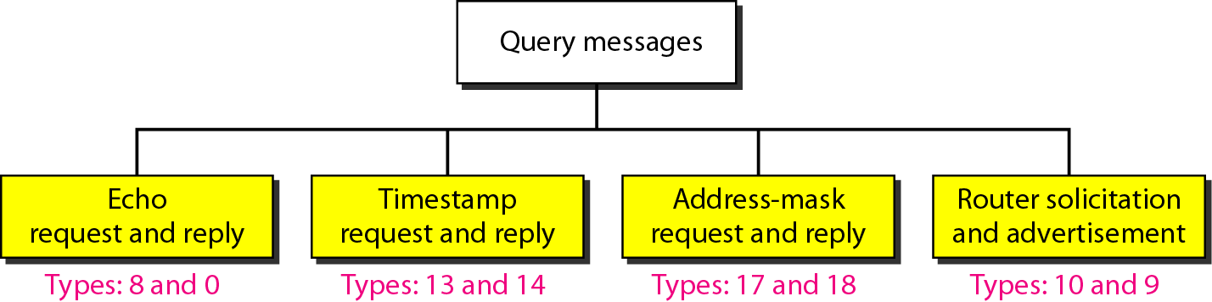
图 21.12 查询报文
21.20

Slide 21
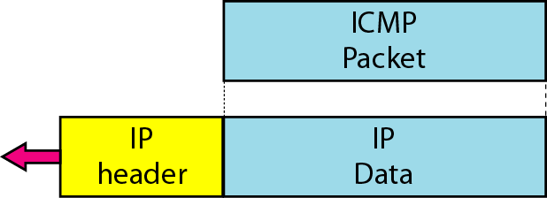
图 21.13 封装ICMP 查询报文
21.21

Slide 22
例 21.2
图 21.14 表示了对一个简单的回送请求报文的校验和计算的实验。我们随机选定标识符为1，而序列号为9。将报文划分为16位 (2字节) 的字。将这些字相加，然后将其和取反。现在发送方就可将此值放置在校验和字段。
21.22

Slide 23
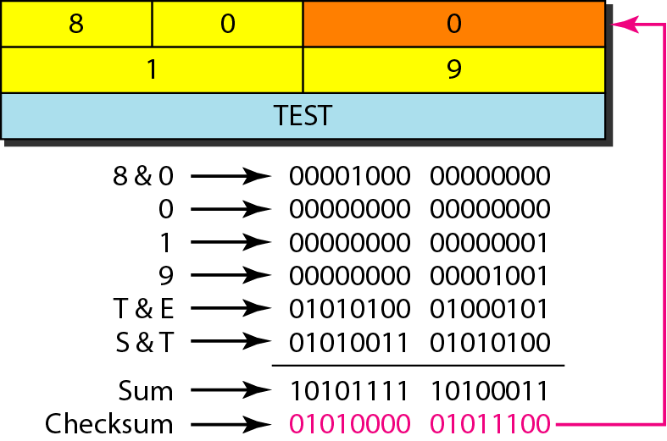
图 21.14 校验和的计算
21.23

Slide 24
例 21.3
我们用ping 程序测试服务器fhda.edu。结果如下： ping程序发送报文的序列号从0开始，每次探测给出这次的往返时间。封装了 ICMP报文的IP数据报的TTL（生存时间）字段已被为置为62，这就是说该分组的传输不能超过62跳。一开始ping程序定义数据部分为56个字节，IP数据报总长度为84字节。这是显然的，这是因为我们要增加ICMP头部8字节和IP头部20字节，所以其结果是84字节。但是注意:每次探测ping程序定义的字节个数为64，这是ICMP分组的总长度(56+8)。
21.24

Slide 25
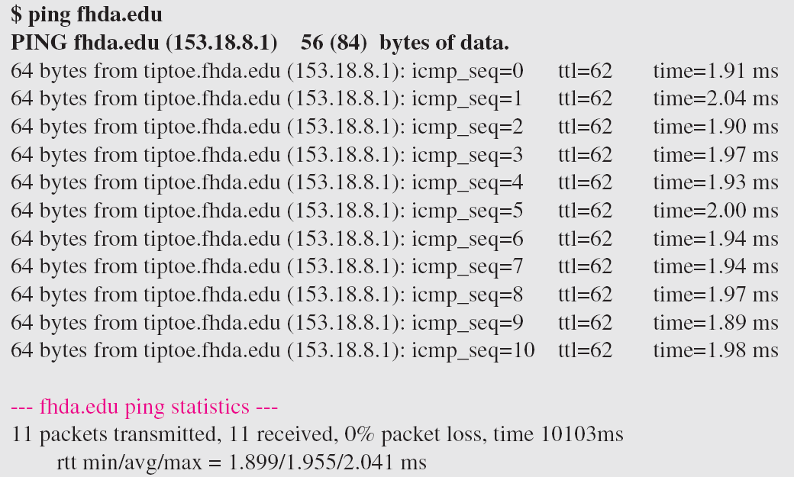
例 21.3 (续)
21.25

Slide 26
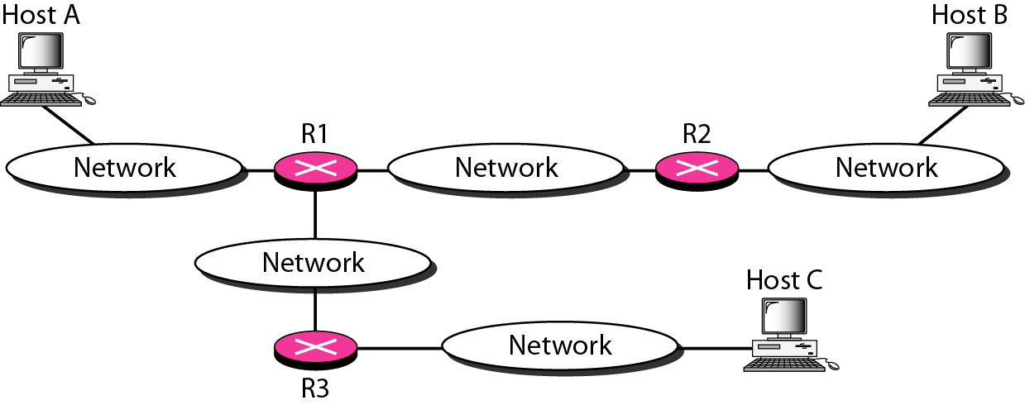
图 21.15 traceroute 程序的操作
21.26

Slide 27
例 21.4
我们用traceroute程序求计算机voyager.deanza.edu到服务器fuda.edu的路由，下面表示其结果:
命令后无序列的行表示了目的端是153.18.8.1， TTL值是30跳，该分组包含38个字节：IP头部20个字节、UDP头部8个字节和应用数据10个字节。traceroute程序使用应用数据存储分组的轨迹。
21.27

Slide 28
例 21.4 (continued)
第一行表示访问第一个路由器，该路由器名称是Dcore.fuda.edu，其IP地址为135.18.31.254。第一个往返时间是0.995ms，第二个往返时间是0.899ms，第三个往返时间是0.878ms。
第二行表示访问第二个路由器，该路由器名称是Dbackup.fhda.edu，其IP地址为153.18.251.40，也显示了三个往返时间。
第三行表示目的主机。我们知道这是目的主机，因为没有更多的行。目的主机是服务器fhda.edu，但它的名称是tiptoe.fuda.edu，其IP地址为153.18.8.1，也显示了三个往返时间。
21.28

Slide 29
例 21.5
下页的例子我们追踪了一个较长的路由，到xerox.com的路由。此处在源端到目的端有17跳。注意：有些往返时间看起来非常异常，这可能是路由器太忙不能立即处理分组。
21.29

Slide 30
例 21.5 (续)
21.30

Slide 31
21-3 IGMP
IP协议可用到两种类型的通信：单播和多播。
因特网组管理协议(Internet Group Management Protocol, IGMP) 是其中一个必要的，但不是充分的协议(正如我们将会看到)，多播也包含其他的协议。在IP协议中，IGMP是一个辅助协议。
本节讨论 :
组管理 IGMP 报文and IGMP 操作
封装
Netstat 应用程序
21.31

Slide 32
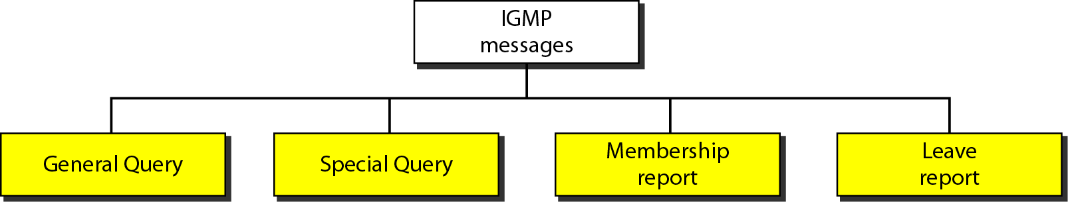
图 21.16 IGMP报文类型
21.32

Slide 33
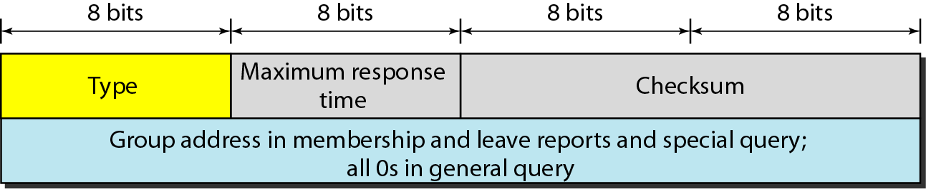
图 21.17 IGMP报文格式
21.33

Slide 34
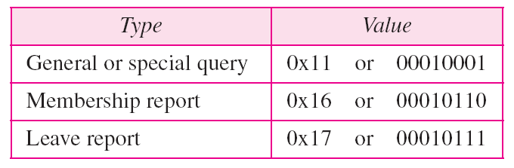
Table 21.1 IGMP 类型字段
21.34

Slide 35
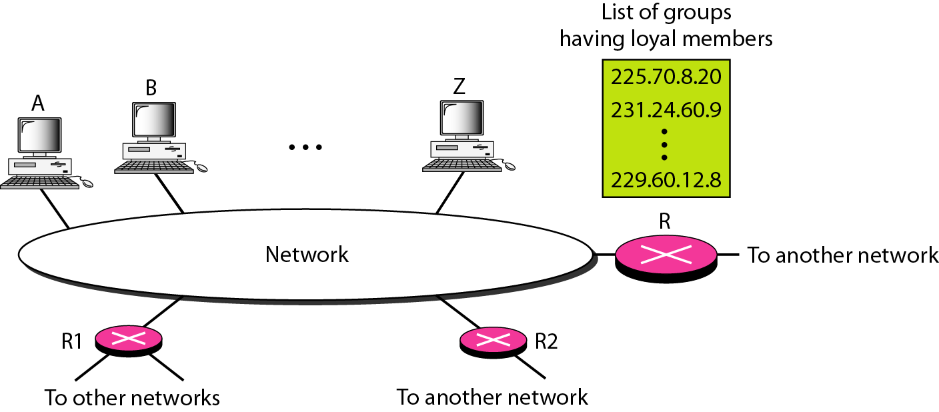
图 21.18 IGMP 操作
21.35

Slide 36
注意
在 IGMP中，成员关系报告一个接着一个地发送两次。
21.36

Slide 37
注意
普通查询报文没有定义一个特殊的组。
21.37

Slide 38
例 21.6
设想网络有三个主机，如图21.19所示。在时刻0，接收到查询报文，每一个组的随机延迟时间(以十分之一秒为单位)在该组地址后面表出，如图所示。试说明其报
告序列。
解
事件发生的序列如下:
a. 时刻12：此时主机A中的组地址228.42.0.0的计时器截止，发送一个成员关系报告。路由器和每个主机(包括主机B) 接收到这个报告，这样主机B删除组地址228.42.0.0的计时器。
21.38

Slide 39
例 21.6 (continued)
b. 时刻30：此时主机A中的组地址225.14.0.0的计时器截止，发送一个成员关系报告。路由器和每个主机(包括主机C) 接收到这个报告，这样主机C删除组地址225.14.0.0的计时器。
c.时刻50：此时主机B中的组地址238.71.0.0的计时器截止，发送一个成员关系报告。路由器和每个主机接收到这个报告。
d. 时刻70：此时主机C中组地址230.43.0.0的计时器截止，发送一个成员关系报告。路由器和每个主机(包括主机A) 接收到这个报告，主机A删除组地址230.43.0.0的计时器。
21.39

Slide 40
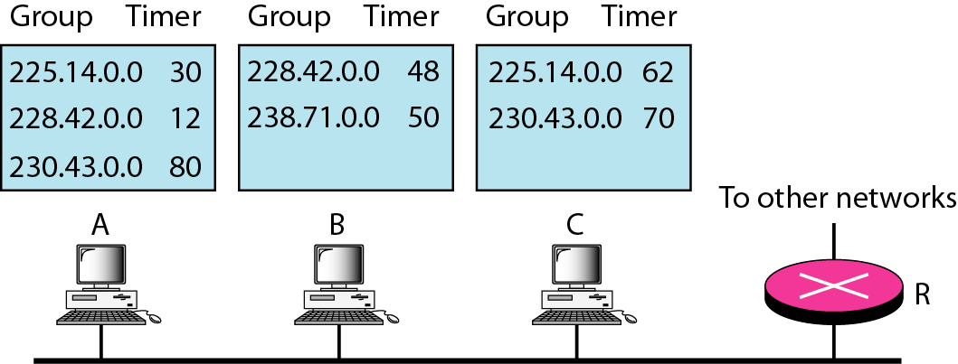
图 21.19 例 21.6
21.40

Slide 41
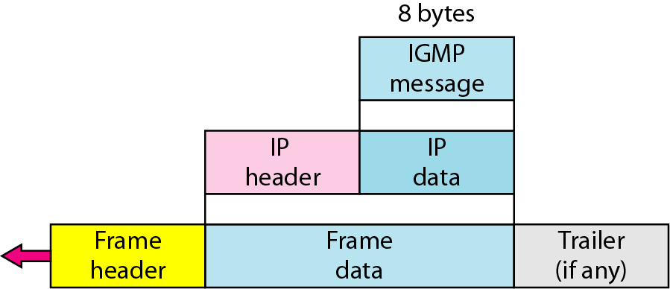
图 21.20 IGMP分组的封装
21.41

Slide 42
注意
携带IGMP分组的IP分组的TTL字段的值为1
21.42

Slide 43
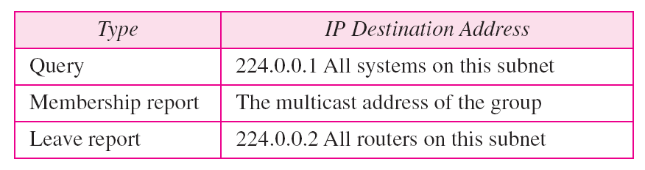
Table 21.2 目的IP地址
21.43

Slide 44
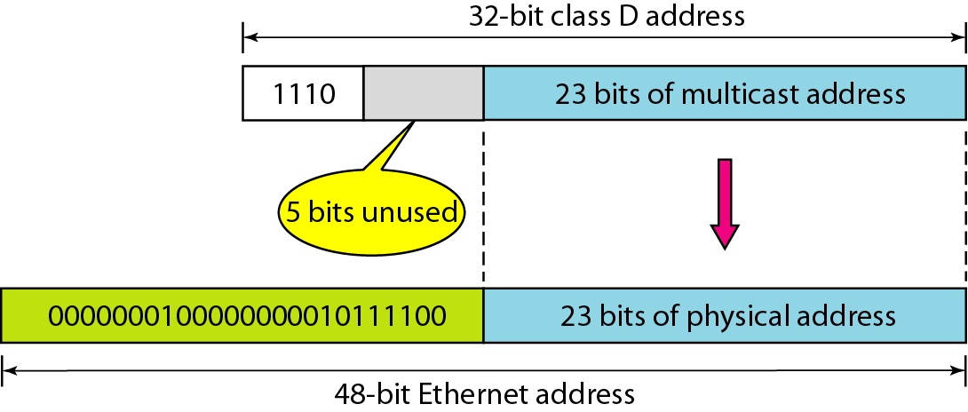
图 21.21 将D类地址映射到以太网物理地址
21.44

Slide 45
注意
以太网的多播物理地址范围：
01: 00: 5E: 00: 00: 00—01: 00: 5E：7F:FF:FF
21.45

Slide 46
例 21.7
将多播IP地址230.43. 14.7转换成以太网多播物理地址.
解
We can do this in two steps:
这可用2个步骤来完成:
a. 我们用十六进制写出IP地址的最右23位。这可将最右边3个字节变换成十六进制，然后
如果最左边的数字大于或等于8，则将该数减去趴在本例中，其结果是2B: OE: 07。
21.46

Slide 47
例 21.7 (continued)
b. 将a步所得的结果加到开始的以太网多播地址01: 00: 5E: 00: 00: 00，其结果是
21.47

Slide 48
例 21.8
将多播IP地址238.212. 24.9转换成以太网多播地址。
解
a.用十六进制表示的最右边3个字节是D4: 18: 09。我们需将最左边的数字减去8，其结果是54: 18: 09。
b.将a步所得的结果加到以太网多播的开始地址，其结果是：
21.48

Slide 49
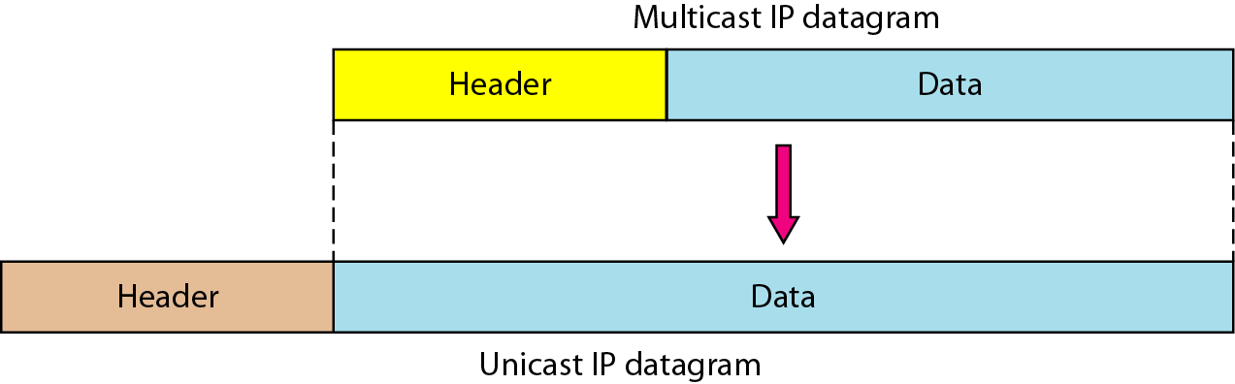
图 21.22 隧道技术
21.49

Slide 50
例 21.9
我们使用带有三个选项的netstat命令（见下页）：-n，-r和-a。
选项-n是以数字形式显示IP地址、选项-r显示路由表、选项-a显示所有的地址(单播和多播地址)。注意:这里仅给出与我们讨论有关的项目。“Destination”定义目的地址，“Gateway”定义路由器，“Iface”定义接口，“Mask”定义掩码，“Flag”定义标记。标记U表示该路由可使用，标志G表示该路由是一个网关(路由器)。
注意:多播地祉用彩色表示。具有从240.0.0.0到239.255.255.255多播地址的任何分组都被屏蔽，并传递给以太网接口。
21.50

Slide 51
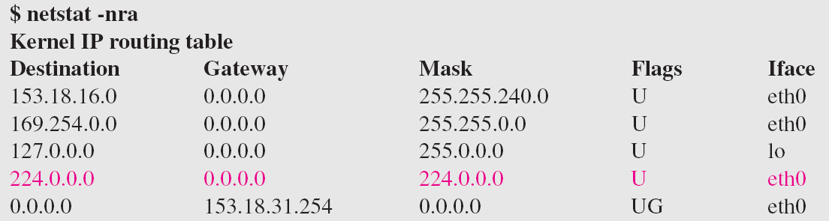
例 21.9 (续)
21.51

Slide 52
21-4 ICMPv6
我们在第20章中讨论过IPv6。在TCP/IP协议族的版本6中被修改的另一个协议是ICMP(ICMPv6)。这个新版本与版本4的策略和目的一样
讨论:
差错报告
查询
21.52

Slide 53
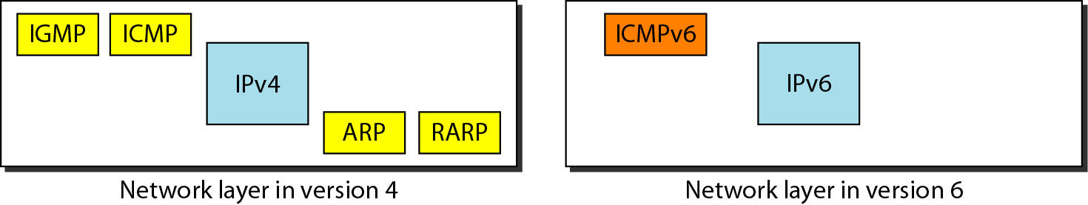
图 21.23 版本4和版本6的网络层比较
21.53

Slide 54
Table 21.3 ICMPv4和ICMP峭的差错报告的比较
21.54

Slide 55
Table 21.4 ICMPv4和IMCPv6中查询报文的比较
21.55

